Slide 1
Летняя педагогическая практика

Slide 2
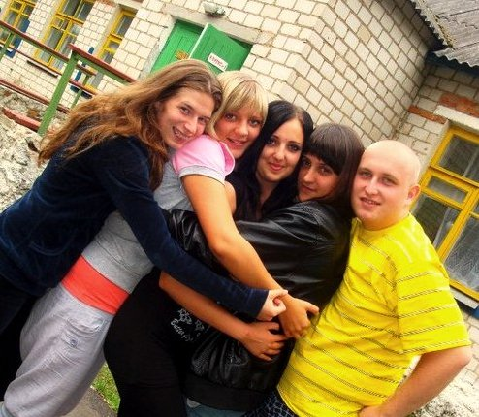
Как все начиналось?
Мы команда и мы справимся

Slide 3
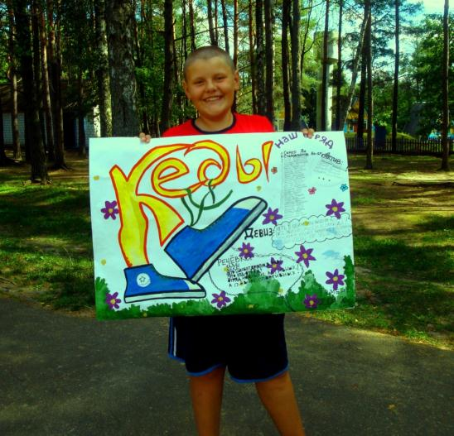
Наша газета

Slide 4
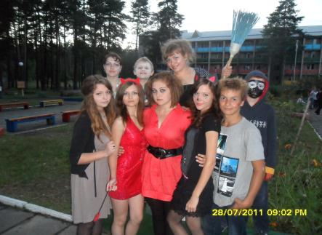
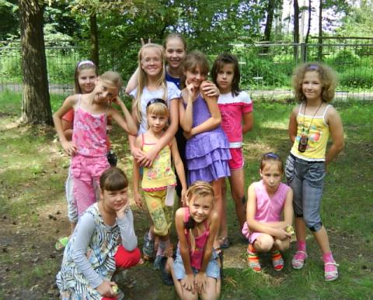
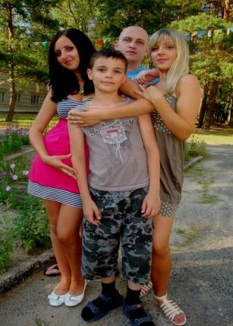
Наши дети – самые лучшие!!!

Slide 5
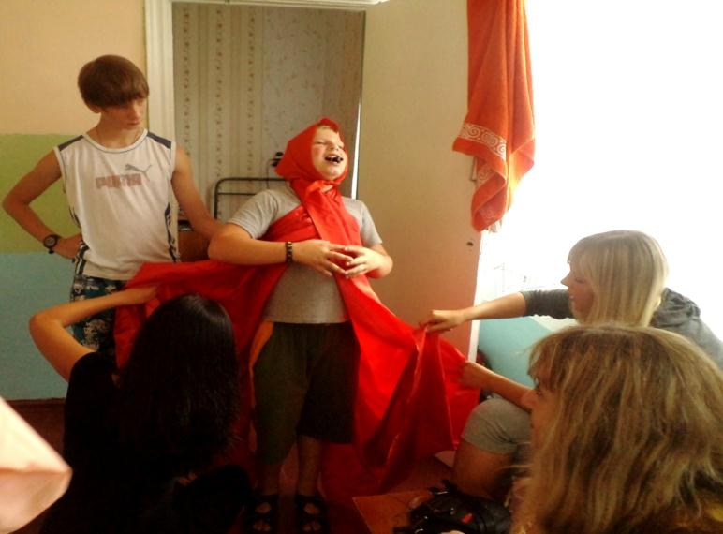
Они разные… и поэтому лучшие

Slide 6
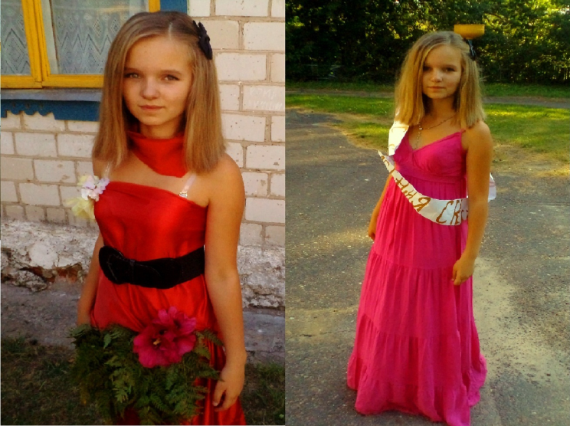
«Мисс - Лесная сказка-2012»

Slide 7
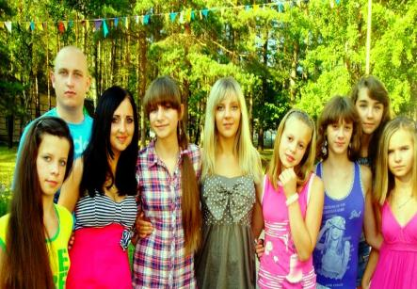
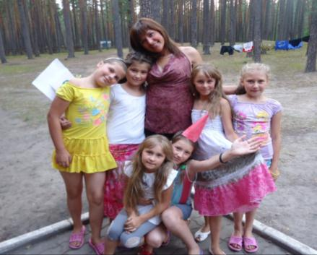
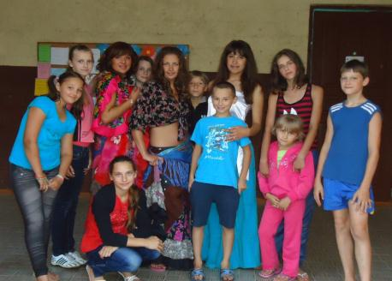

Мы их любим и они об этом знают

Slide 8
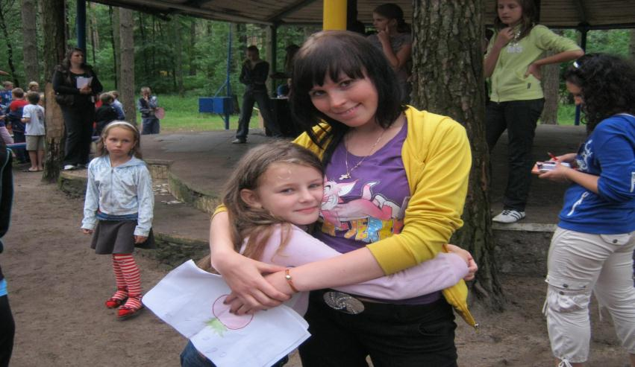
Воспитатель Ольга Ивановна и Полюкова Танюша

Slide 9
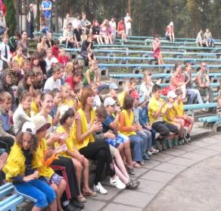
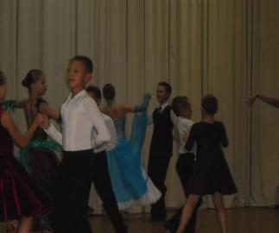
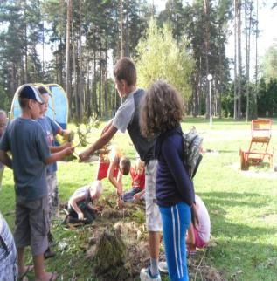
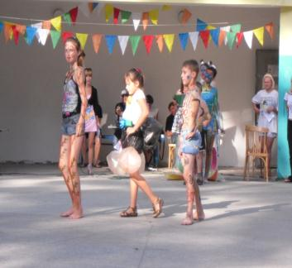
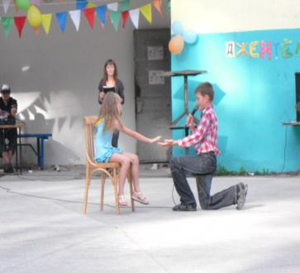
Концерты…Дискотеки…Конкурсы
Викторины…Походы…Тематические вечера

Slide 10
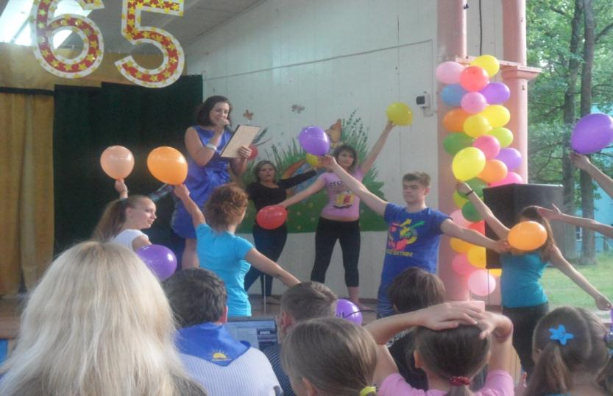

Slide 11
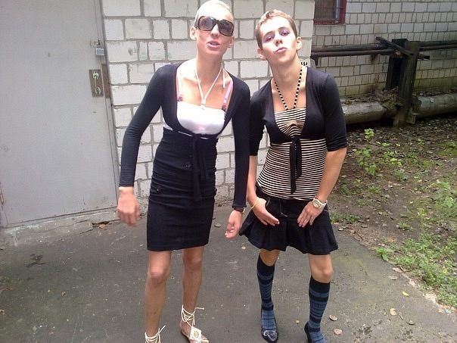
Дискотека наоборот

Slide 12
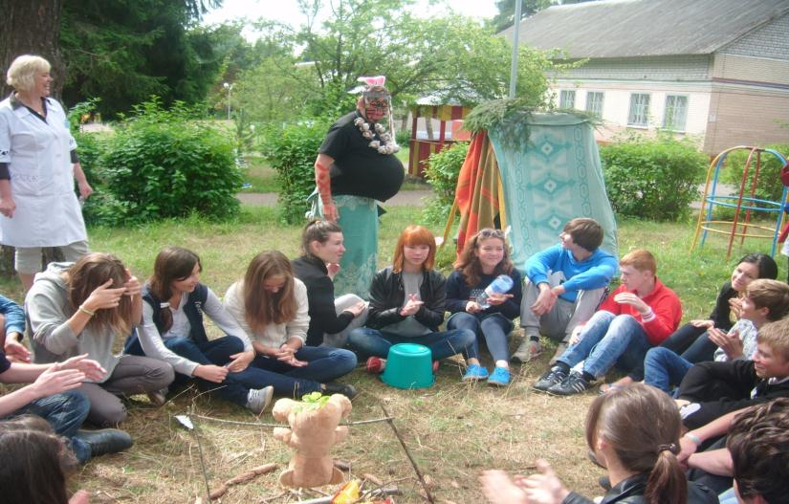

Slide 13
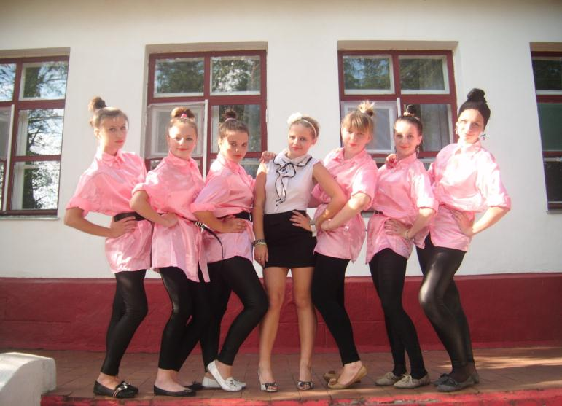

Slide 14
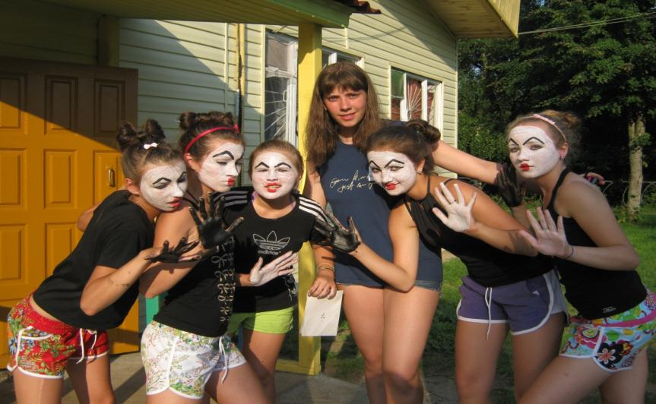

Slide 15
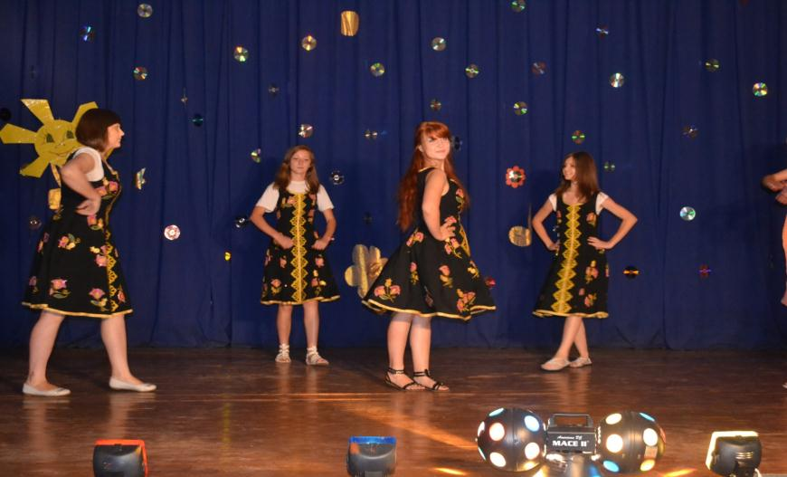
Музыка народная…
Слова народные…

Slide 16
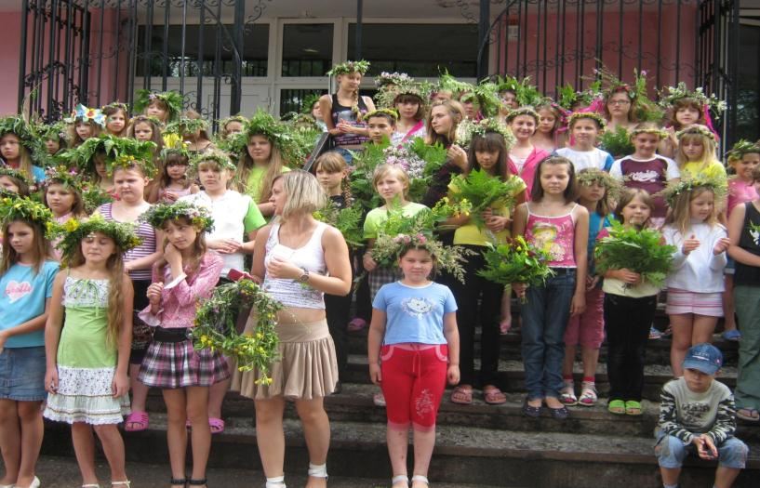
Лагерь «Чайка»
Ближе к природе

Slide 17
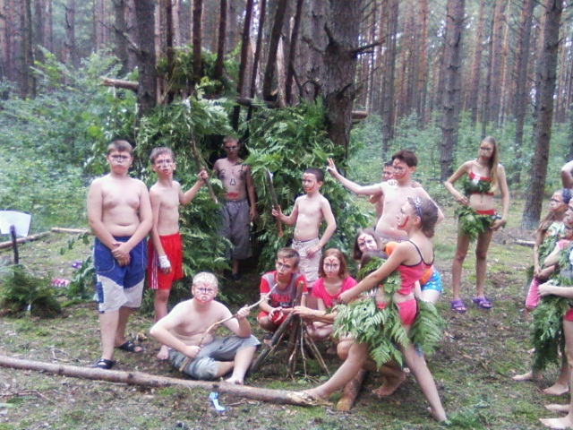
Мы индейцы и никого не боимся…

Slide 18
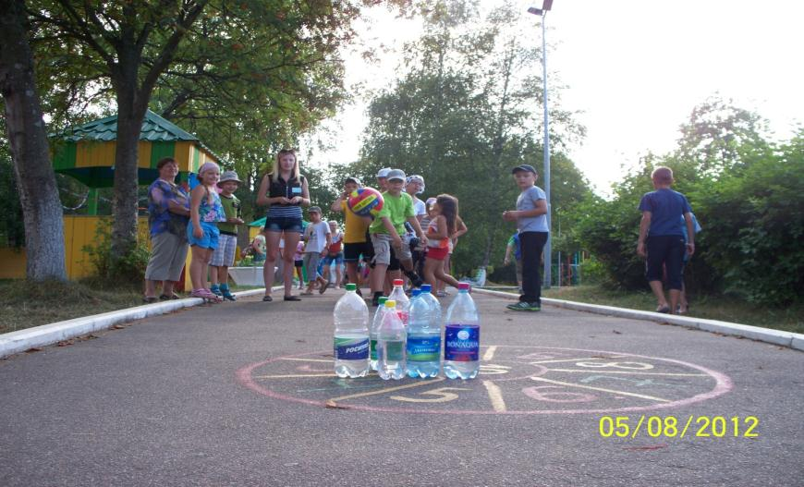

Slide 19
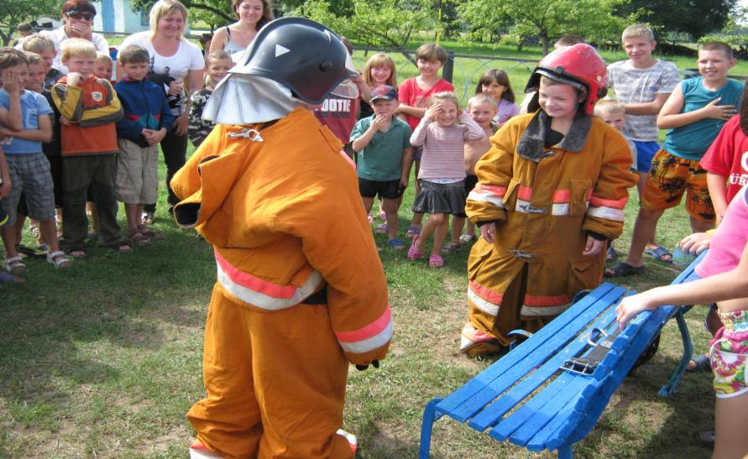
Конкурс юных пожарников

Slide 20
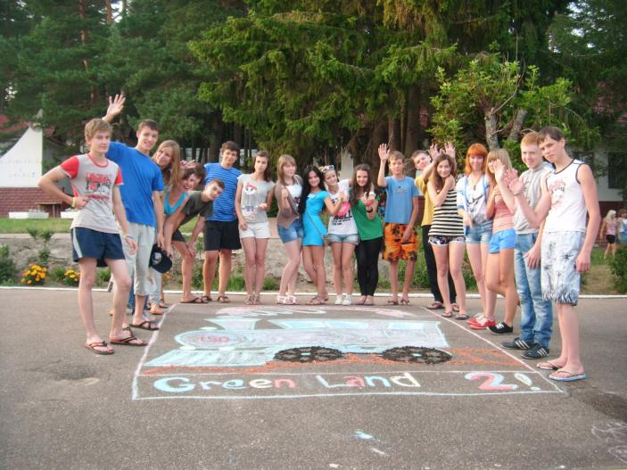

Slide 21
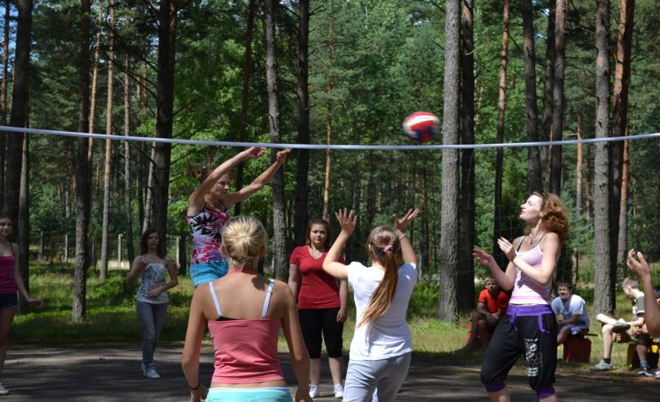
Мы - за здоровый образ жизни!

Slide 22
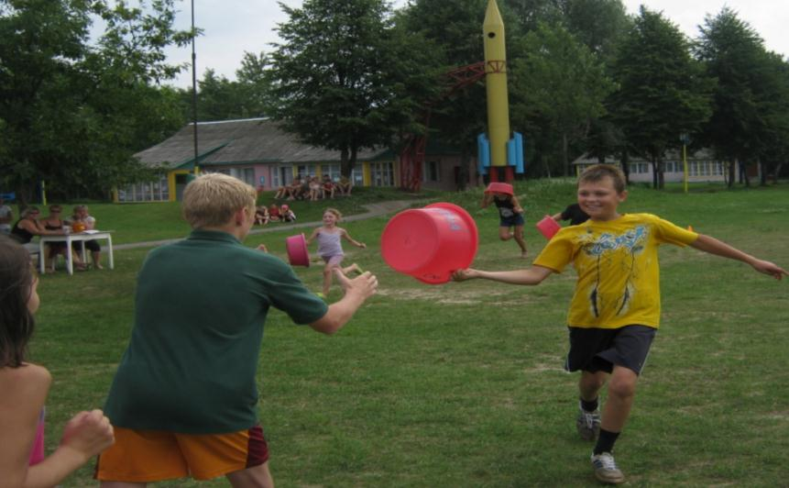

Slide 23
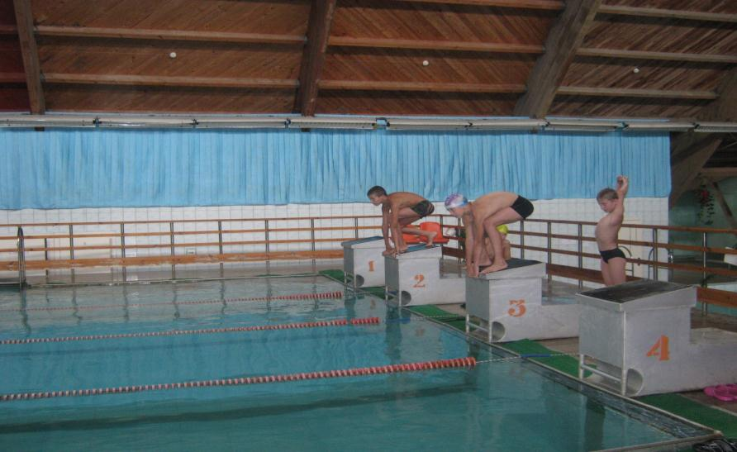

Slide 24
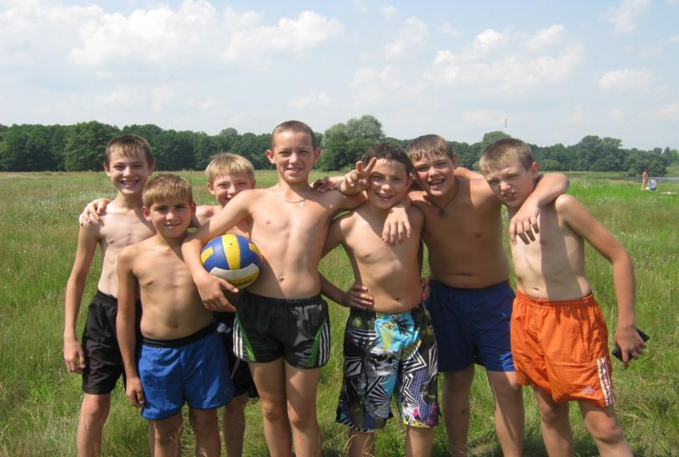

Slide 25
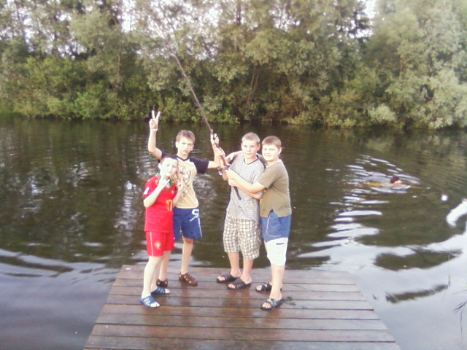

Slide 26
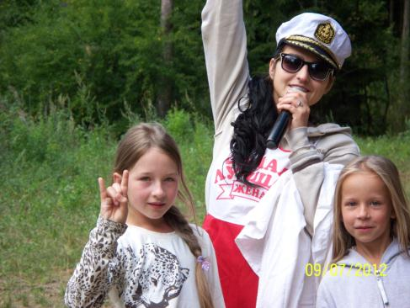
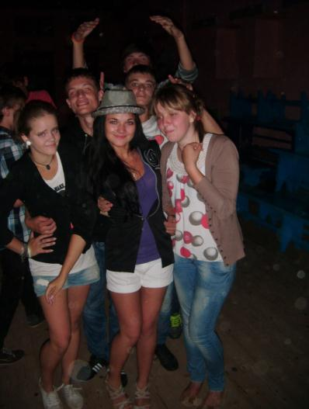
Какой он, современный вожатый?

Slide 27
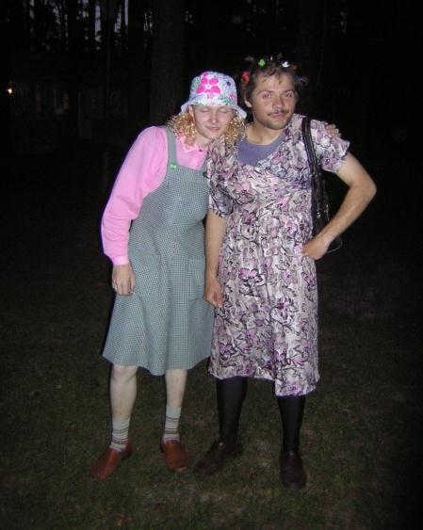
А может такой?
Студенты-практиканты филологического факультета идут на дискотеку

Slide 28



Наши достижения

Slide 29




Slide 30
Впечатления о лагере – в стихах?!
«Спутник» (С. Павлович – студент филологического факультета )
Там лес, там сосны, там березы
И соловьи на них поют.
Там тишина живой природы
Вода там, словно изумруд!
Там белки прыгают на ветках,
Там зайцы бегают трусцой,
Медведи там живут не в клетках
И рысь приходит, как домой!
Там красота земли Полесской,
Там можно только отдыхать,
И кто не видел это место,
Тому быть может не понять!
Но там ещё есть лагерь летний
Детей на лето в нём полно,
Там отдых для детей чудесный
Кто не был в нём - не повезло!

Slide 31
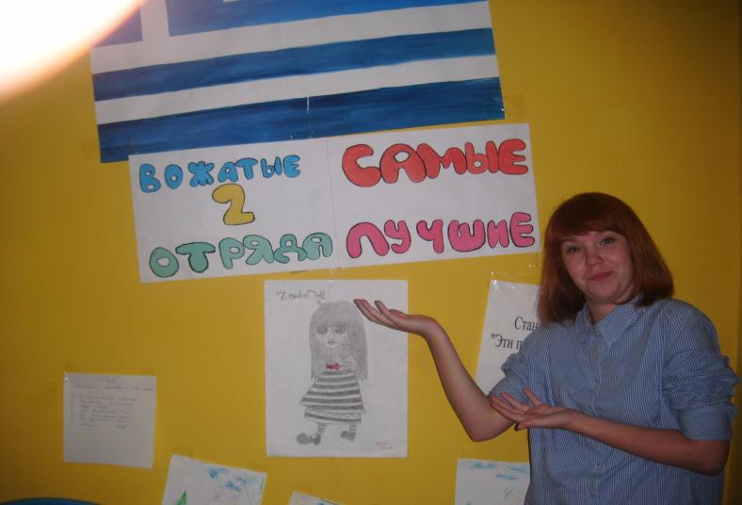
Важнее грамот и дипломов признание детей

Slide 32
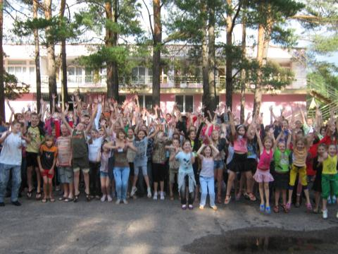
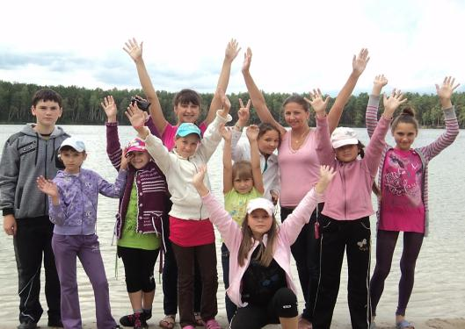
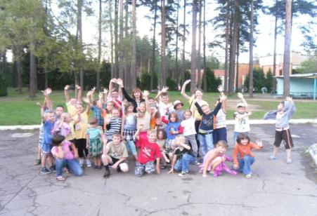
До новых встреч!

